Slide 1

多模态皮肤病变风险筛查与公平性评估
面向 ISIC 2024 SLICE-3D（3D-TBP 皮肤病变公开数据）的可复现实验设计
2354100 郝哲逸 · 2353594 姜政言 · 2354356 林青滢 · 2353833 高文昊
数据分析与数据挖掘
答辩日期：2026.6.17
github.com/WilliamJiang1014/data-mining-2026-skin-lesion

Slide 2
研究方向与研究意义
多源数据融合风险筛查：图像与临床元数据的联合建模与评估
研究对象与数据基础
方法路径
研究产出
• ISIC 2024 SLICE-3D：3D-TBP 病灶图像 + 年龄/性别/部位元数据
• PAD-UFES-20：智能手机临床图像，用于跨域与公平性补充验证
• patient-level 划分：同一患者病灶不跨 train/test
• 统一协议比较 M0–M4，并引入图结构模型 M5 LGKE-GNN
• 显式建模 patient、attribute 与 visual-neighbor 关系
• fold-specific 预处理与构图（按折独立，防泄漏）
• 恶性风险评分与多指标评估结果
• 主指标 pAUC@TPR≥80%（高灵敏度区间），兼顾 AUPRC/AUROC/FNR
• 公平性信号与 ISIC→PAD zero-shot / fine-tune 结论
核心科学问题
研究意义
• 图结构模型 LGKE-GNN 是否比图像分类或样本级特征拼接更有效支持高灵敏度筛查？
• 方法层面：验证图结构多模态融合在筛查任务中的增益
• 应用层面：为可复现、可解释与公平性评估提供工程范式
数据分析与数据挖掘
2 / 11

Slide 3
数据与可复现协议
数据集 | 规模/特点 | 用途
ISIC 2024 SLICE-3D（3D-TBP 皮肤病变图像+元数据） | 官方可用 217,477 样本/634 患者；文献约40万 crop；阳性率约0.14% | 主实验、5-fold CV、公平性
PAD-UFES-20（智能手机临床皮肤图像） | 2,298 样本/1,373 患者；含 Fitzpatrick 肤色分型 | external validation、肤色子群分析
① 患者级划分
② 预处理
• 同一患者病灶不跨 train/val/test，避免身份泄漏
• 缺失填补/标准化/词表仅在各折 train 集拟合
③ 构图
④ 评估
• 同患者/属性/视觉近邻（kNN）边按折独立构建
• validation 集定阈值，test 集仅做最终报告
数据分析与数据挖掘
3 / 11

Slide 4
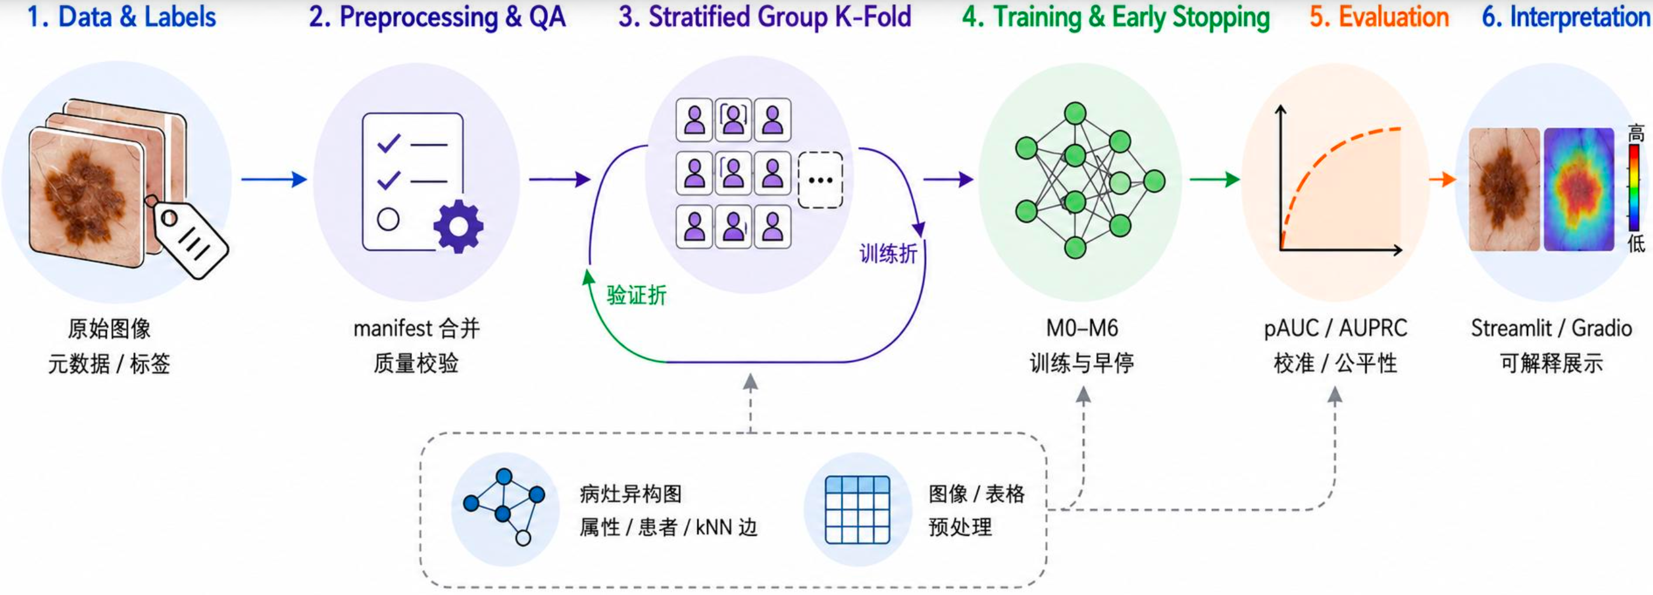
技术路线
① 数据准备
② M0–M4 训练
③ M5 图学习
④ 评估/公平性/PAD
• 数据清单 + patient-level 5-fold CV
• 表格/图像/融合基线对照
• heterogeneous graph 关系建模
• 指标评估 + fairness + Demo
数据分析与数据挖掘
4 / 11

Slide 5
基线体系 M0–M4
编号 | 模型 | 模态 | 对照意义
M0 | LightGBM | 元数据 | 表格强基线
M1 | EfficientNet-B0 | 图像 | CNN 路线
M2 | MONET Feature | 图像基础表征 | 医学图文预训练特征基线
M3 | Swin-Tiny | 图像 Transformer | 结构对照
M4 | Multimodal Fusion | 图像 + 元数据 | 门控多模态融合上界
对照逻辑：元数据（M0）→ 单模态图像（M1–M3）→ 常规多模态融合（M4）
数据分析与数据挖掘
5 / 11

Slide 6
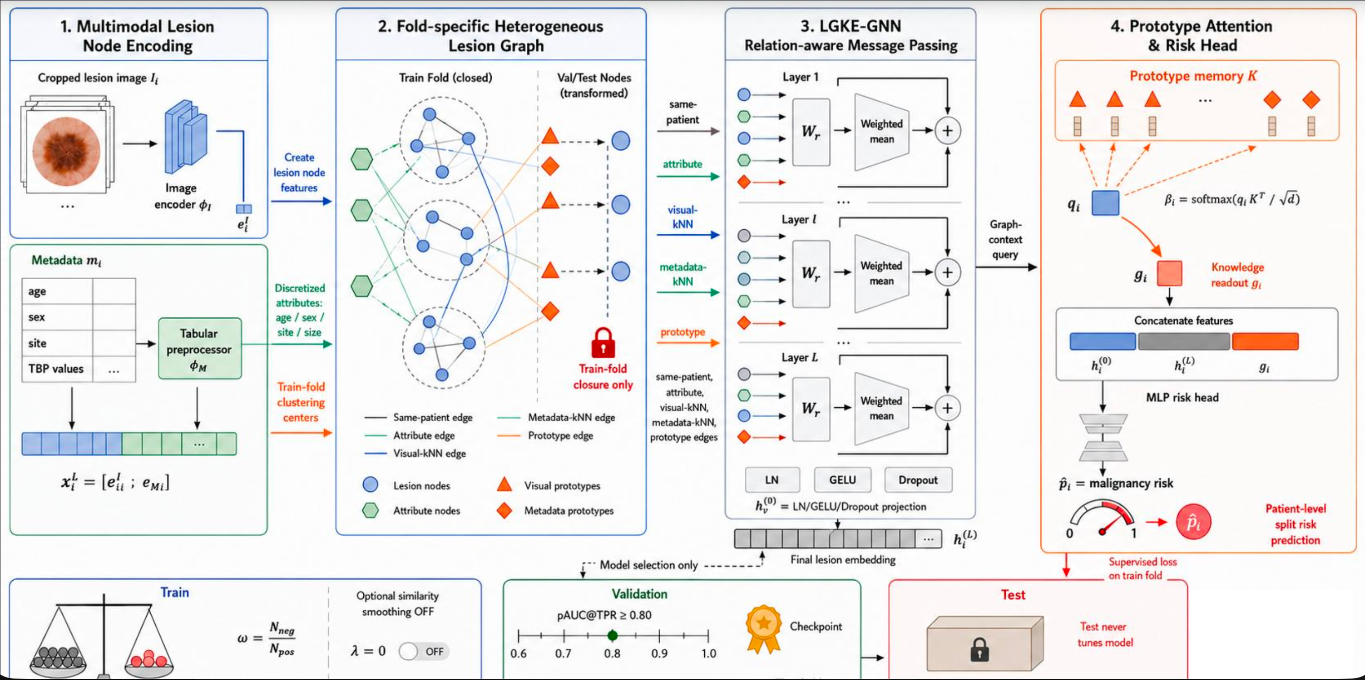
M5 LGKE-GNN 方法
heterogeneous graph 多模态建模（显式利用 patient–lesion–attribute 关系）
机制与设计要点
• 节点：病灶样本、患者上下文、属性、visual neighbors、知识原型
• 边：同患者、同属性、visual kNN、原型关联
• 关系特异消息传递 + 知识原型注意力，聚合局部与全局信息
• 直觉：同一患者多病灶与相似外观不再被当作独立样本
• 与 M4 区别：不仅拼接单样本特征，还建模跨样本关系
数据分析与数据挖掘
6 / 11

Slide 7
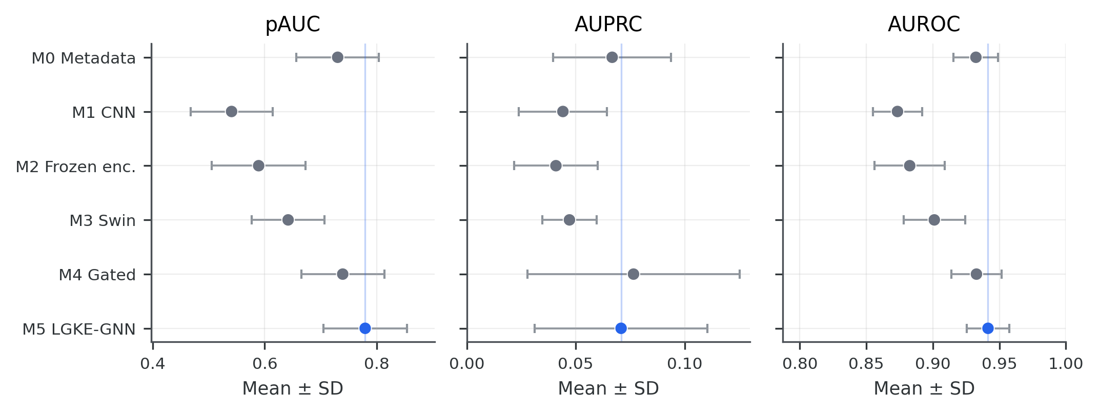
主实验结果（完整对比）
patient-level 5-fold CV · 主指标 pAUC@TPR≥80%
模型 | pAUC(高敏) | AUPRC | AUROC | Sens. | Spec.
M0 LightGBM | 73.03%±7.37% | 6.67%±2.70% | 93.24%±1.68% | 91.75%±3.18% | 76.77%±6.04%
M1 CNN | 54.08%±7.31% | 4.41%±2.02% | 87.34%±1.85% | 85.14%±15.15% | 65.37%±17.56%
M2 MONET | 58.92%±8.37% | 4.09%±1.92% | 88.26%±2.65% | 79.42%±6.67% | 80.89%±4.38%
M3 Swin | 64.18%±6.53% | 4.71%±1.24% | 90.11%±2.32% | 84.86%±7.43% | 77.56%±8.62%
M4 Fusion | 73.93%±7.41% | 7.65%±4.87% | 93.28%±1.88% | 86.78%±5.52% | 84.45%±9.53%
M5 LGKE-GNN | 77.94%±7.48% | 7.08%±3.97% | 94.15%±1.6% | 90.88% | 81.29%
结果解读
• M5 在 pAUC 上最高，相对 M4 提升约 4.01 个百分点
• M4 的 AUPRC 仍略高，说明门控融合在极端不平衡下仍强
• M0 Sens. 最高（91.75%），但 Spec. 仅 76.77%，不能只追召回
• 五折间波动仍较大，结论保持谨慎
数据分析与数据挖掘
7 / 11

Slide 8
公平性分析（按性别/年龄/解剖部位）
评估维度
解释边界
• 分组：sex、age group、anatom site
• 指标：AUROC、sensitivity、FNR 与 calibration
• 信号示例：male FNR 6.3% vs female 16.2%；head/neck Sens. 98.5% 但 AUROC 85.5%
• Demo 看板支持按子群交互查看
• 样本量极少子群（UNK、<40）波动大，不作强结论
• 阳性样本不足时仅报告描述性风险信号
• 公平性需要结合域迁移与阈值迁移共同判断
• 因此报告“边界条件”，而非绝对偏见判定
数据分析与数据挖掘
8 / 11

Slide 9
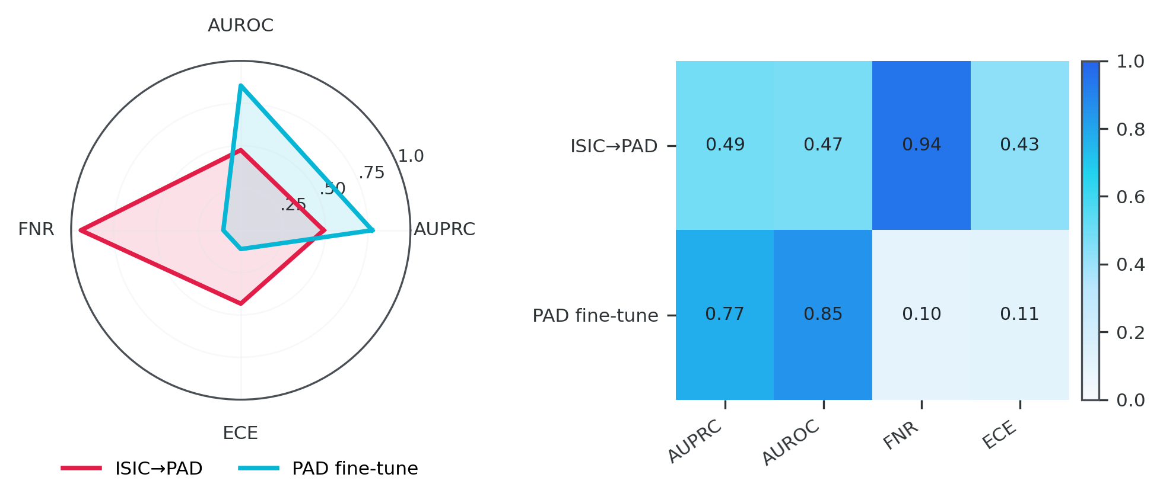
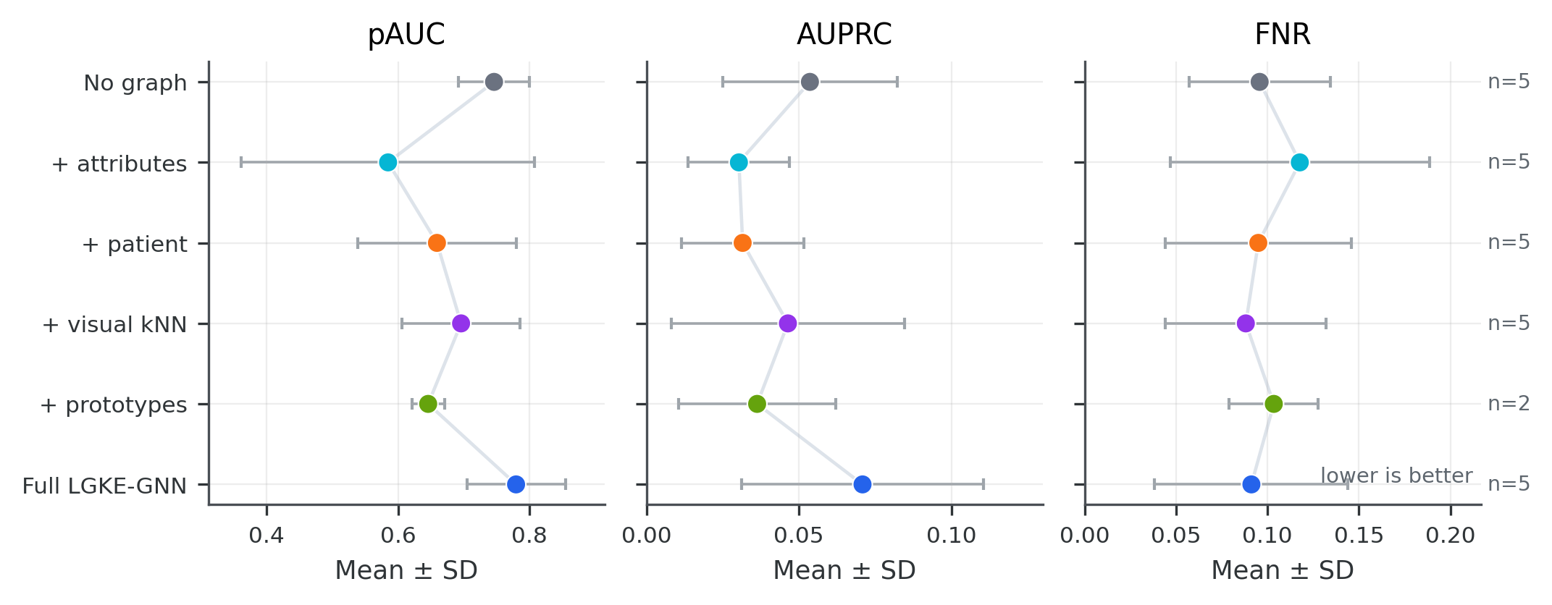
PAD 外部验证与图消融
PAD 跨域结论
• ISIC→PAD zero-shot：AUROC 47.4%±26.6%，BACC 41.3%±13.5%
• ISIC 验证集阈值/校准不能直接迁移至 PAD（域偏移 + 校准偏移）
• PAD 目标域 fine-tune：AUROC 约 85.5%，论文 BACC 81.3%±2.5%
• 按 Fitzpatrick 肤色分型补充外部域公平性分析
图结构消融解读
• visual kNN 边对降低 FNR 贡献最明显（8.8% vs lesion-only 9.6%）
• 单独 attribute/patient 边 pAUC 不稳定（58.5% / 65.9%）
• 完整 M5（pAUC 77.9%）优于 lesion-only（74.6%）
数据分析与数据挖掘
9 / 11

Slide 10
工程交付与团队分工
工程交付
学号姓名 | 模块
2354100 郝哲逸 | 数据管线、图构建、M0–M4
2354356 林青滢 | M5 LGKE-GNN、论文
2353833 高文昊 | 评估、公平性、图表
2353594 姜政言 | 工程交付、Demo、PPT
• run_all.sh：clone 后一键复现主流程
• run_demo.sh：启动 Streamlit 四 Tab 看板
• 自动化测试 14 项，覆盖克隆就绪与核心脚本
• README 完整说明环境、脚本与结果路径
数据分析与数据挖掘
10 / 11

Slide 11
结论与局限
三句结论
局限与声明
• 图结构模型 LGKE-GNN 在 patient-level 5-fold CV 的高灵敏度 pAUC/AUROC 上优于主要基线
• 图结构显式建模患者-病灶-近邻关系，对高灵敏度筛查有增益
• PAD 目标域 fine-tune 可恢复性能，但 zero-shot 跨域仍脆弱
• 仅课程研究，不可用于临床诊断
• 极端不平衡下需多指标联合判断，避免单指标偏差
• 阳性样本过少子群与跨设备迁移结论需谨慎解释
• 欢迎老师提问
数据分析与数据挖掘
11 / 11

